Slide 1
類神經網路
第五單元 激勵函數 第六單元 類神經網路學習分類

Slide 2


什麼是激勵函數？
「激勵函數」在類神經網路中所扮演的角色，
是界定輸出值高於臨界值時，
應該輸出哪些我們自己定義的訊號。
高於臨界值
低於臨界值
−
+
臨界值

Slide 3


什麼是激勵函數？
「激勵函數」在類神經網路中所扮演的角色，
是界定輸出值高於臨界值時，
應該輸出哪些我們自己定義的訊號。
高於臨界值
低於臨界值
−
+
臨界值

Slide 4


什麼是激勵函數？
「激勵函數」在類神經網路中所扮演的角色，
是界定輸出值高於臨界值時，
應該輸出哪些我們自己定義的訊號。
高於臨界值
低於臨界值
−
+
臨界值

Slide 5


什麼是激勵函數？
「激勵函數」在類神經網路中所扮演的角色，
是界定輸出值高於臨界值時，
應該輸出哪些我們自己定義的訊號。
高於臨界值
低於臨界值
−
+
臨界值

Slide 6
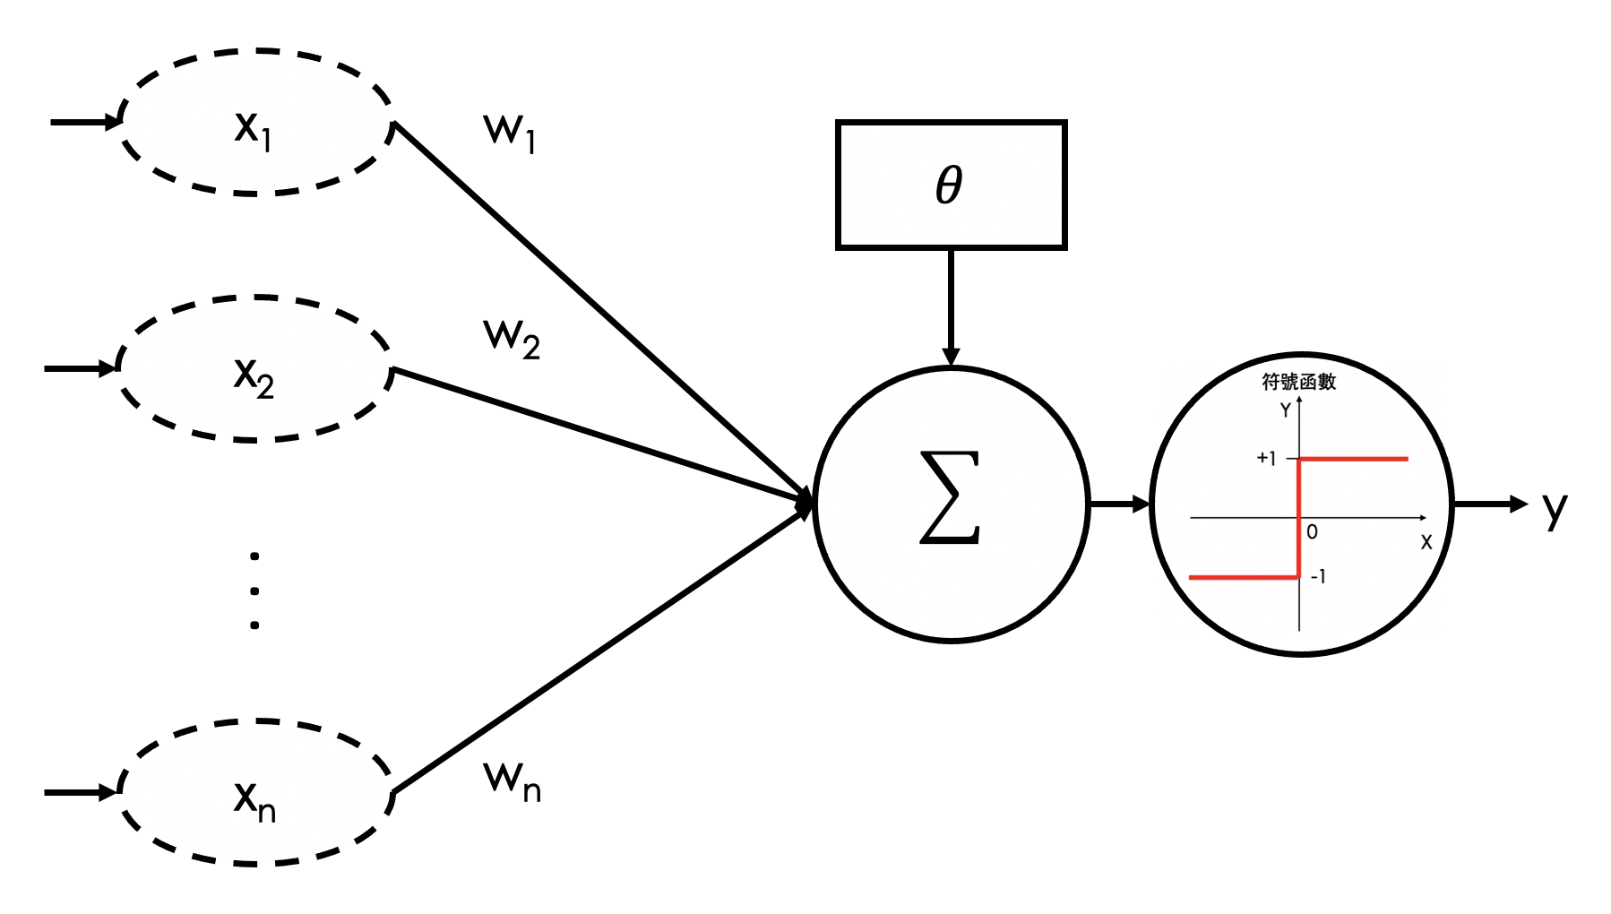
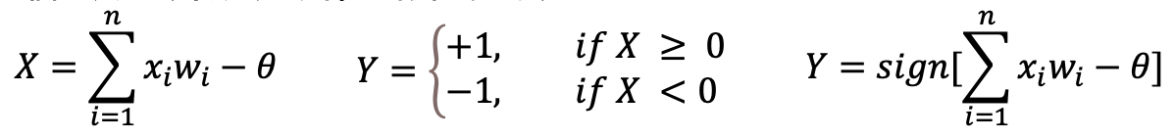
符號函數是唯一的激勵函數嗎？
在上一個章節中，我們介紹到「符號函數」，
但它是唯一的激勵函數嗎？
Y

Slide 7
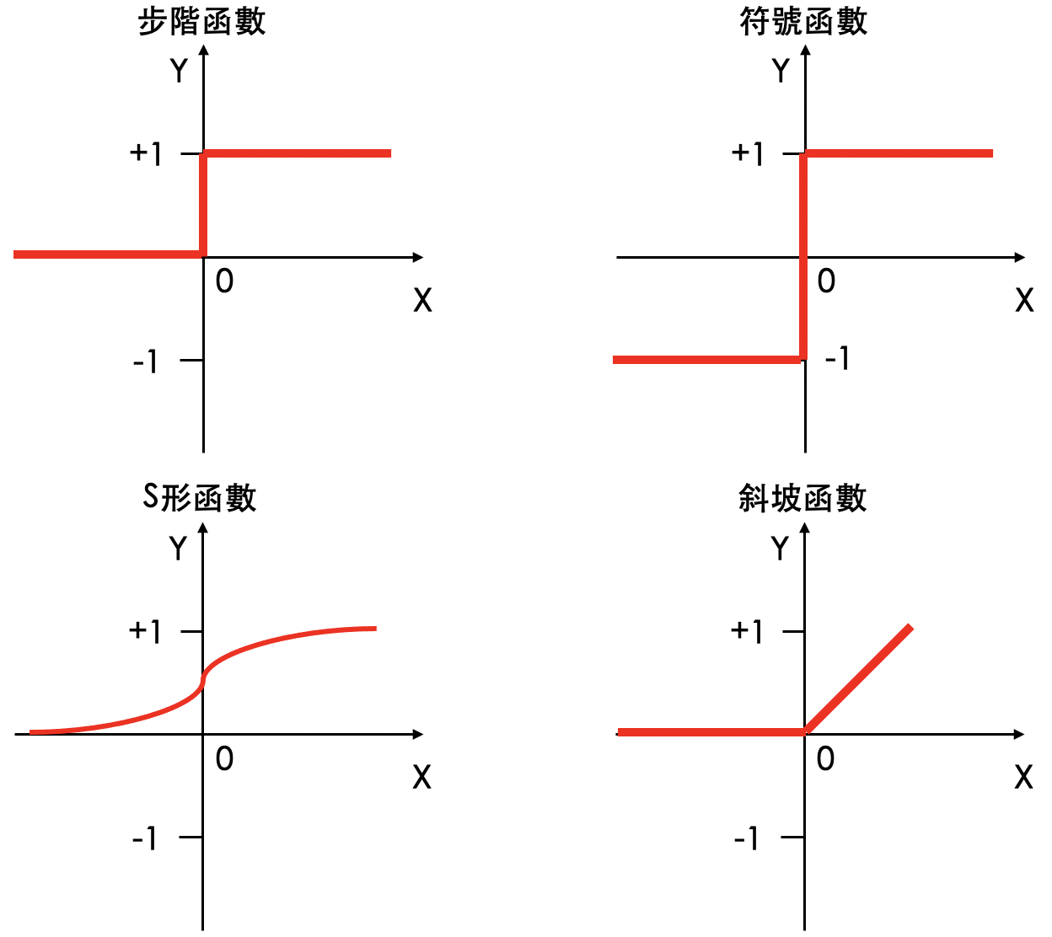
符號函數是唯一的激勵函數嗎？
除了符號函數以外，
當然還有其他適用的激勵函數，
像是步階函數、S形函數、斜坡函數，
甚至是可以自己設計。

Slide 8
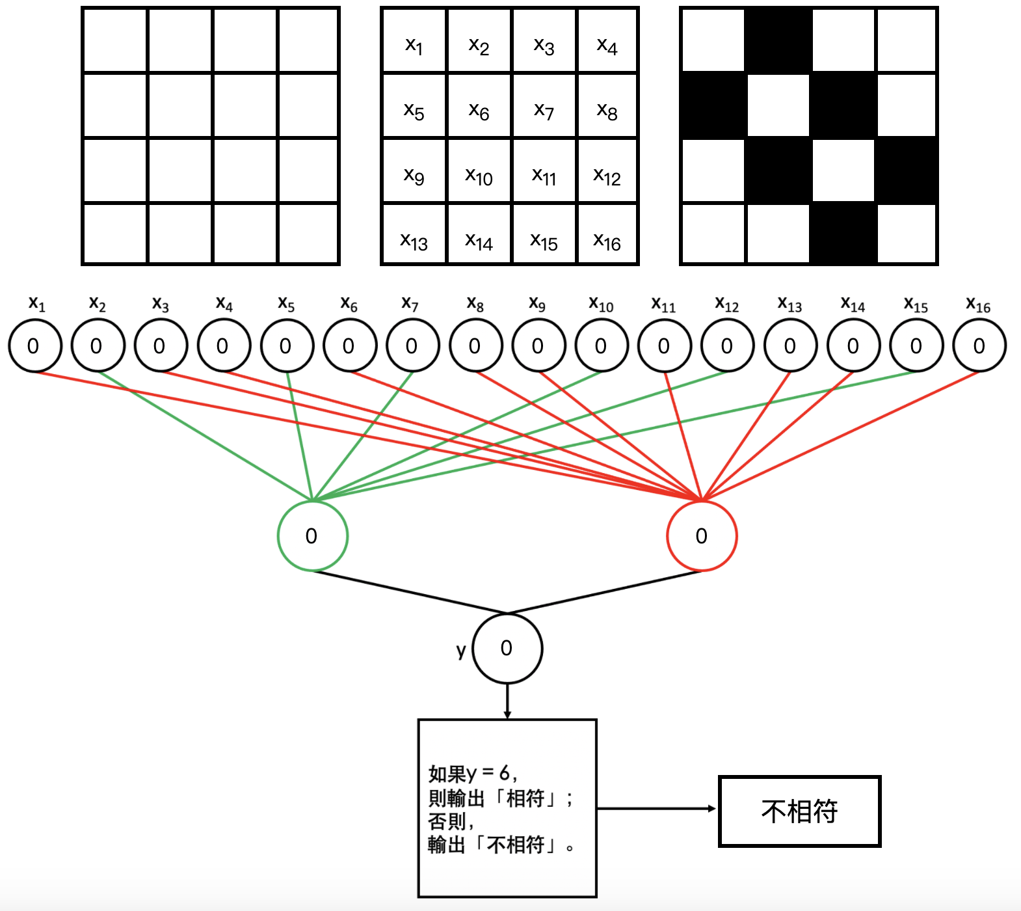
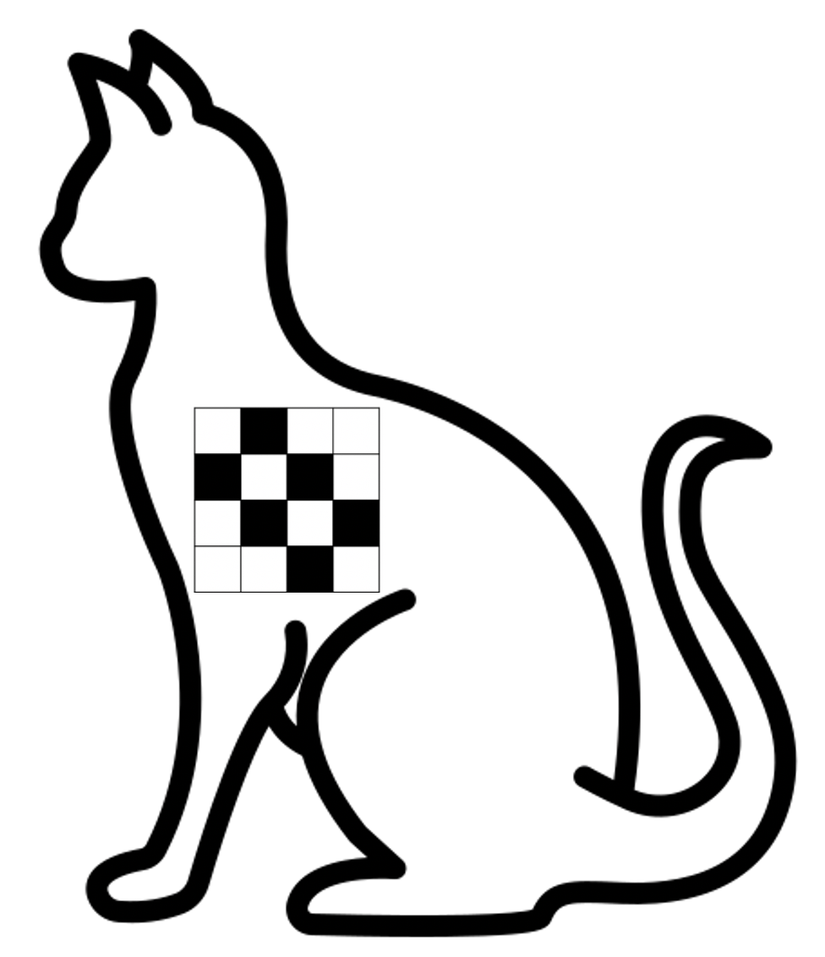
符號函數是唯一的激勵函數嗎？
在第二章，識別貓花紋的例子中，
最後判斷計算的y值是否等於6，
其實就是一種自行設計的激勵函數。

Slide 9
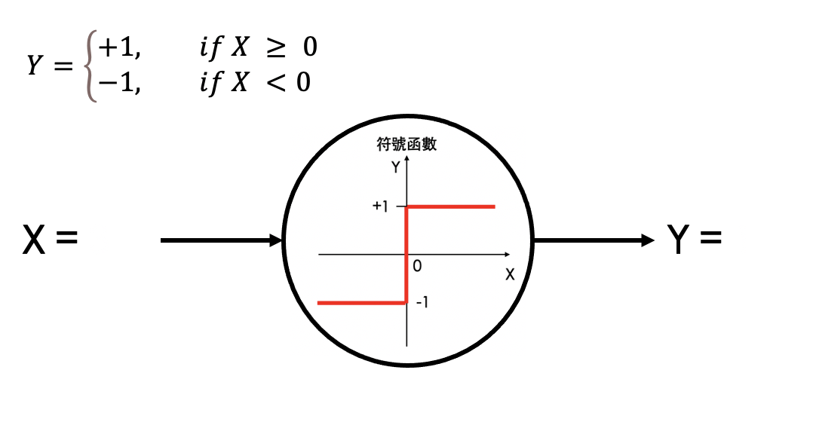
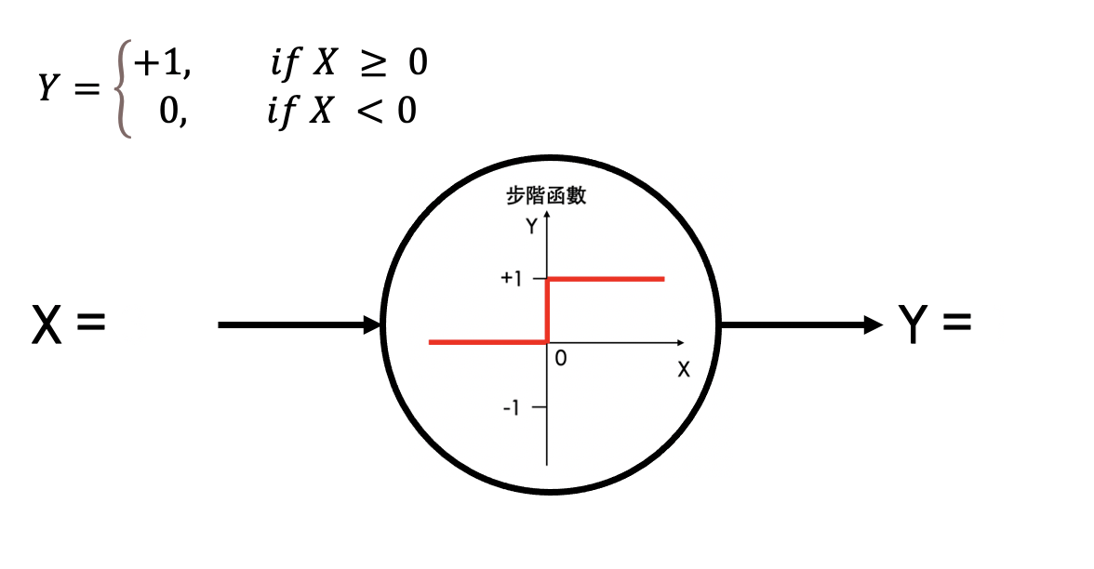
符號函數是唯一的激勵函數嗎？
「步階函數」與「符號函數」，通常是用來做資料的分類。
符號函數能夠將資料分為+1和-1這兩個類別，
步階函數則是將資料分為+1和0這兩個類別。

Slide 10
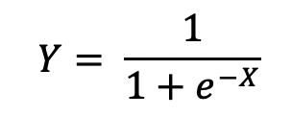
符號函數是唯一的激勵函數嗎？
「S形函數」在我們介紹貓狗圖片辨識的章節中，
曾經說過分類問題會使用「機率」來處理，
S形函數能夠將資料轉換成0~1之間的數值，
這正好符合機率是介於0~1的數值。

Slide 11
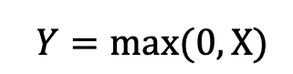
符號函數是唯一的激勵函數嗎？
「斜坡函數」則是將負數的資料專換為0，
正數或零則維持原本的數值，
如果在處理資料時，想要忽略負數的數值時，
就可以採用這個函數。

Slide 12
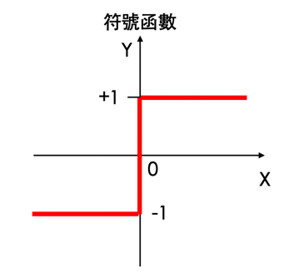
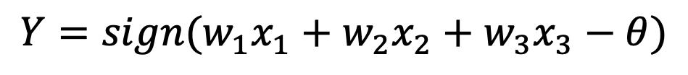
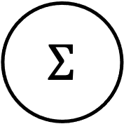
類神經網路與激勵函數
𝜃
X₁
W₁
$$Σ$$
X₂
W₂
Y
加總
輸出值
X₃
W₃
權重
輸入值
$$Y={sign(w}_{1}x_{1}+w_{2}x_{2}+w_{3}x_{3}−θ)$$

Slide 13
類神經網路與激勵函數
𝜃
X₁
= 5
6
W₁ = 2
輸出值為多少？
$$Σ$$
2
X₂
W₂ = -5
Y
加總
輸出值
1
X₃
W₃ = 2
權重
輸入值
$$Y={sign(w}_{1}x_{1}+w_{2}x_{2}+w_{3}x_{3}−θ)$$

Slide 14
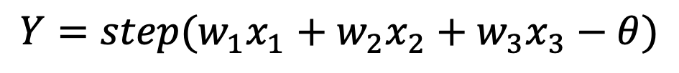
類神經網路與激勵函數
𝜃
X₁
W₁
$$Σ$$
X₂
W₂
Y
加總
輸出值
X₃
W₃
權重
輸入值
$$Y={step(w}_{1}x_{1}+w_{2}x_{2}+w_{3}x_{3}−θ)$$

Slide 15
類神經網路與激勵函數
𝜃
X₁
= 2
1
W₁ = 5
輸出值為多少？
$$Σ$$
5
X₂
W₂ = 1
Y
加總
輸出值
4
X₃
W₃ = -2
權重
輸入值
$$Y={step(w}_{1}x_{1}+w_{2}x_{2}+w_{3}x_{3}−θ)$$

Slide 16
類神經網路與激勵函數
𝜃
X₁
W₁
$$Σ$$
X₂
W₂
Y
加總
輸出值
X₃
W₃
權重
輸入值
$$Y={sigmoid(w}_{1}x_{1}+w_{2}x_{2}+w_{3}x_{3}−θ)$$

Slide 17
類神經網路與激勵函數
𝜃
X₁
= 1
4
W₁ = 2
輸出值為多少？
$$Σ$$
1
X₂
W₂ = -4
Y
加總
輸出值
3
X₃
W₃ = -1
權重
輸入值
$$Y={sigmoid(w}_{1}x_{1}+w_{2}x_{2}+w_{3}x_{3}−θ)$$

Slide 18
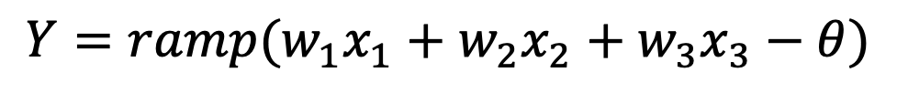
類神經網路與激勵函數
𝜃
X₁
W₁
$$Σ$$
X₂
W₂
Y
加總
輸出值
X₃
W₃
權重
輸入值
$$Y={ramp(w}_{1}x_{1}+w_{2}x_{2}+w_{3}x_{3}−θ)$$

Slide 19
類神經網路與激勵函數
𝜃
X₁
= 5
3
W₁ = 2
輸出值為多少？
$$Σ$$
4
X₂
W₂ = -3
Y
加總
輸出值
1
X₃
W₃ = 1
權重
輸入值
$$Y={ramp(w}_{1}x_{1}+w_{2}x_{2}+w_{3}x_{3}−θ)$$

Slide 20
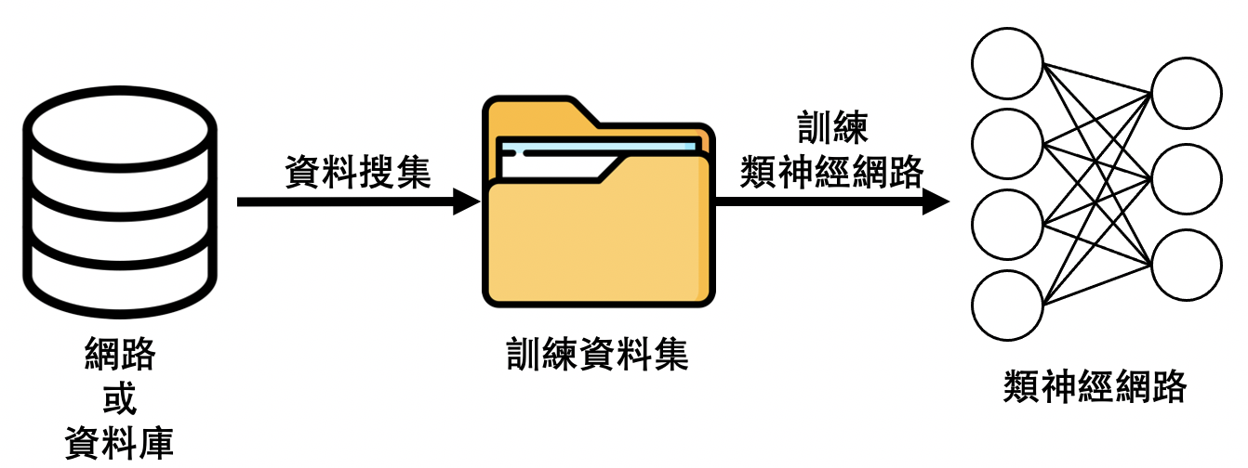
類神經網路如何自動調整權重？
在第二章中，我們介紹了建立類神經網路所需的流程，
但是在運算上，類神經網路是如何自動調整權重的呢？

Slide 21


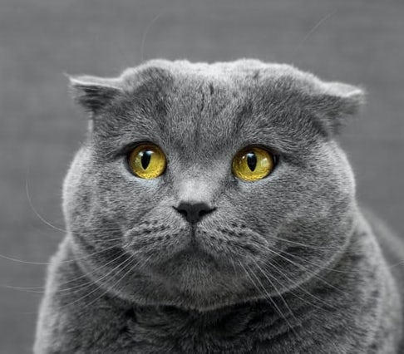
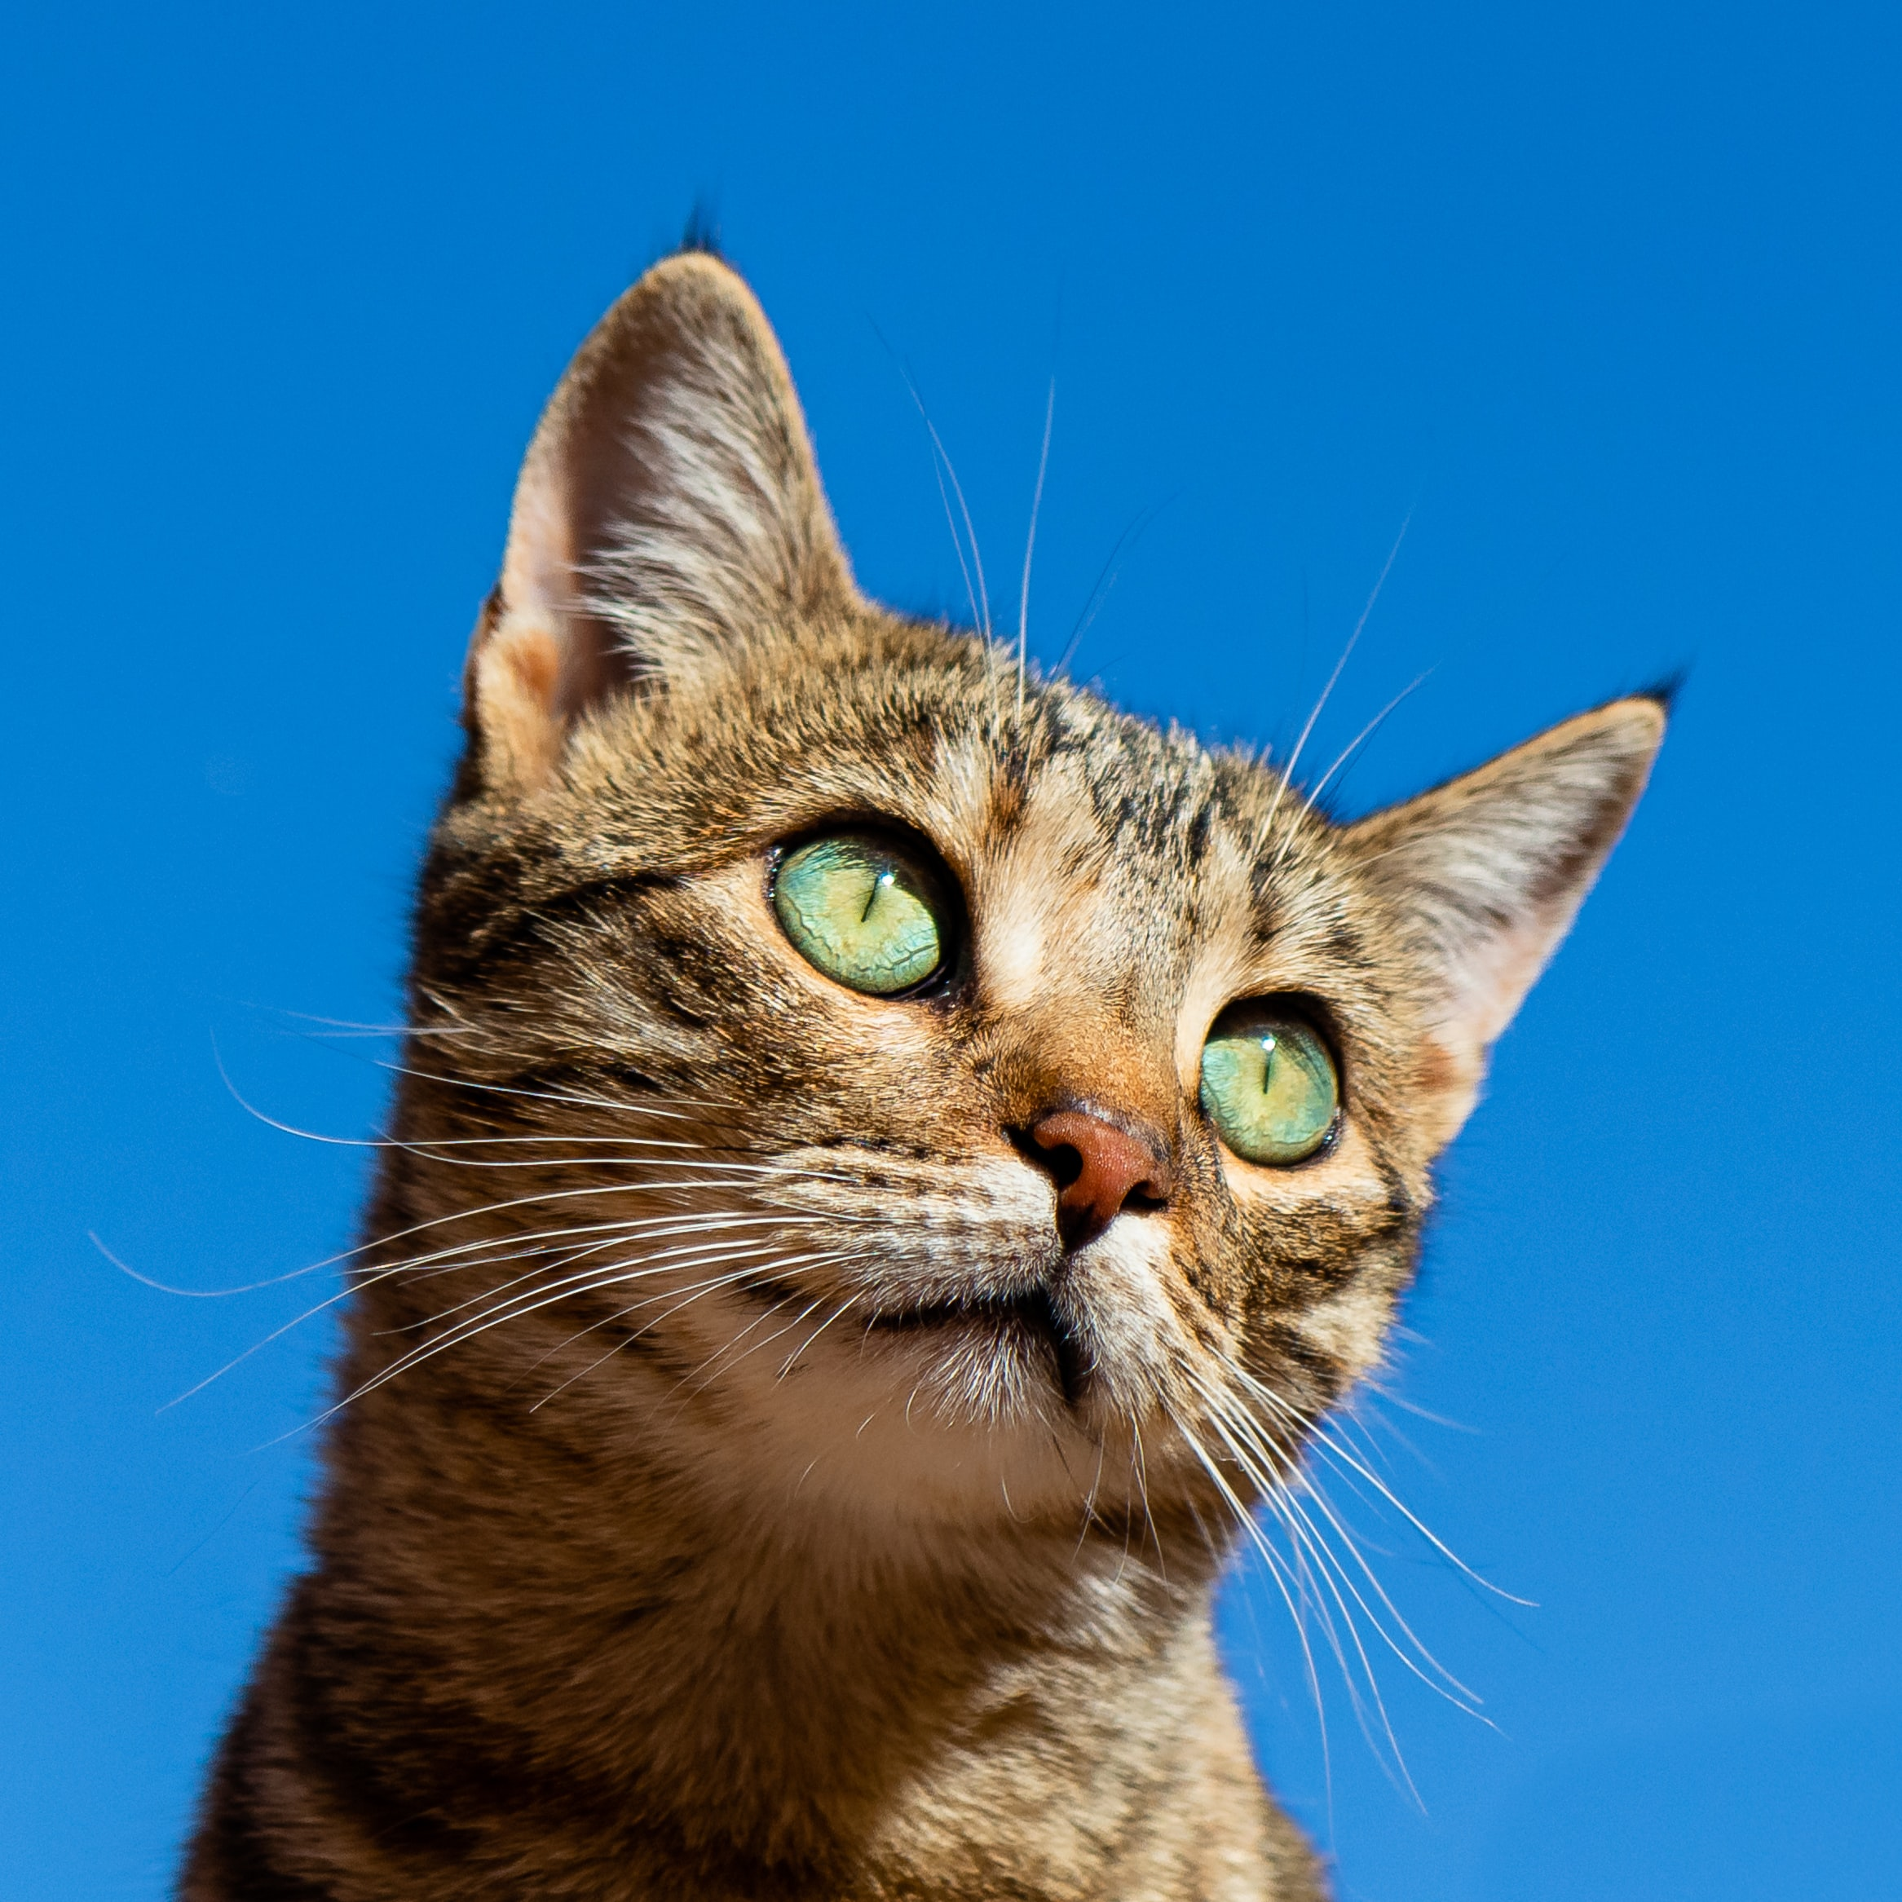
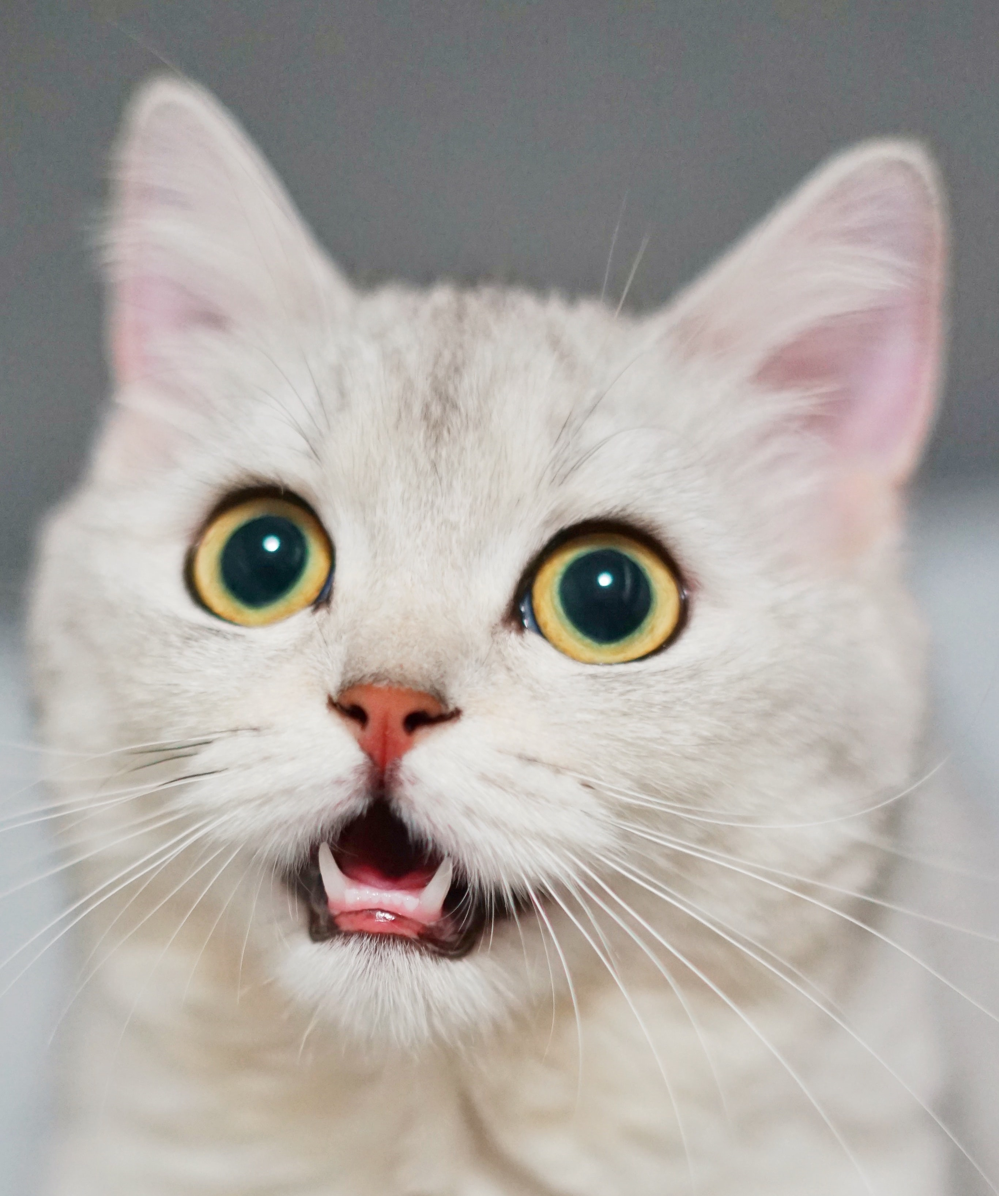

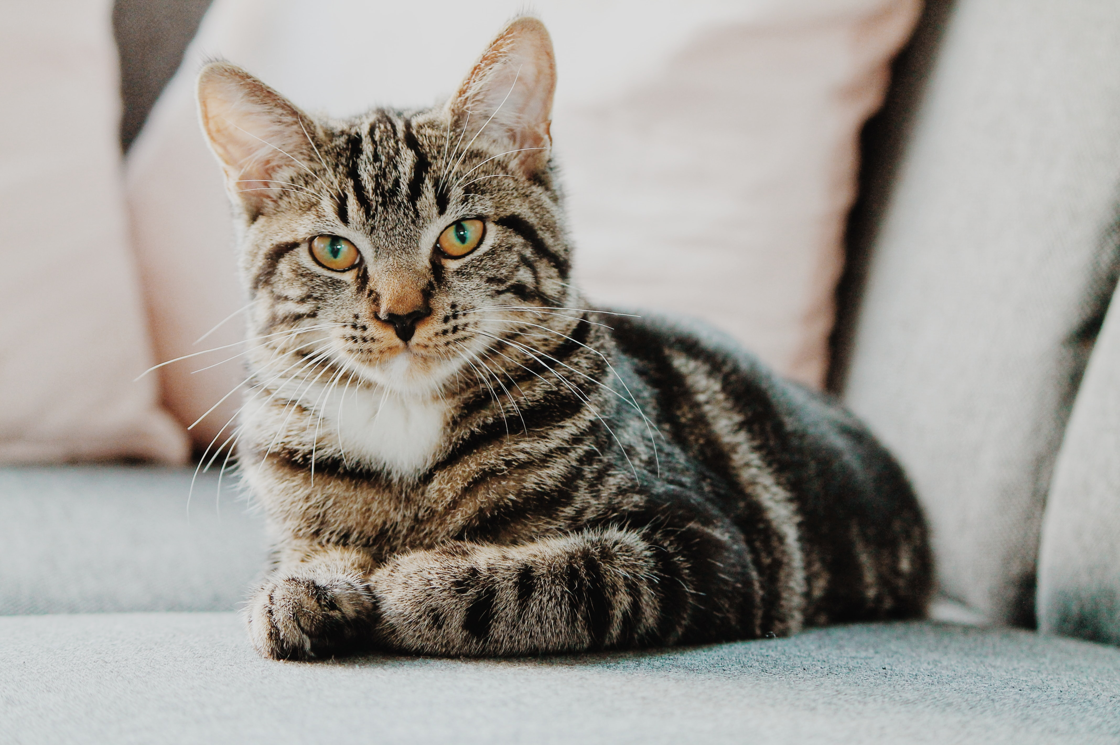

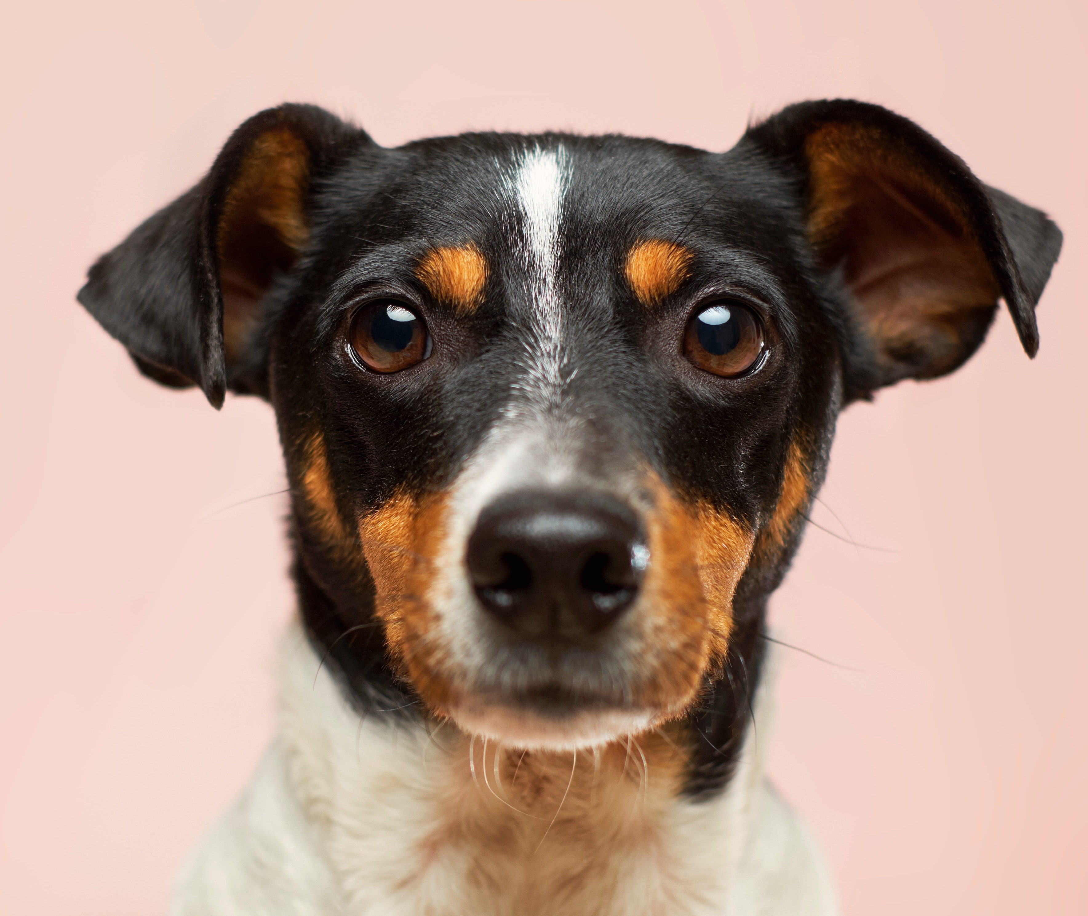
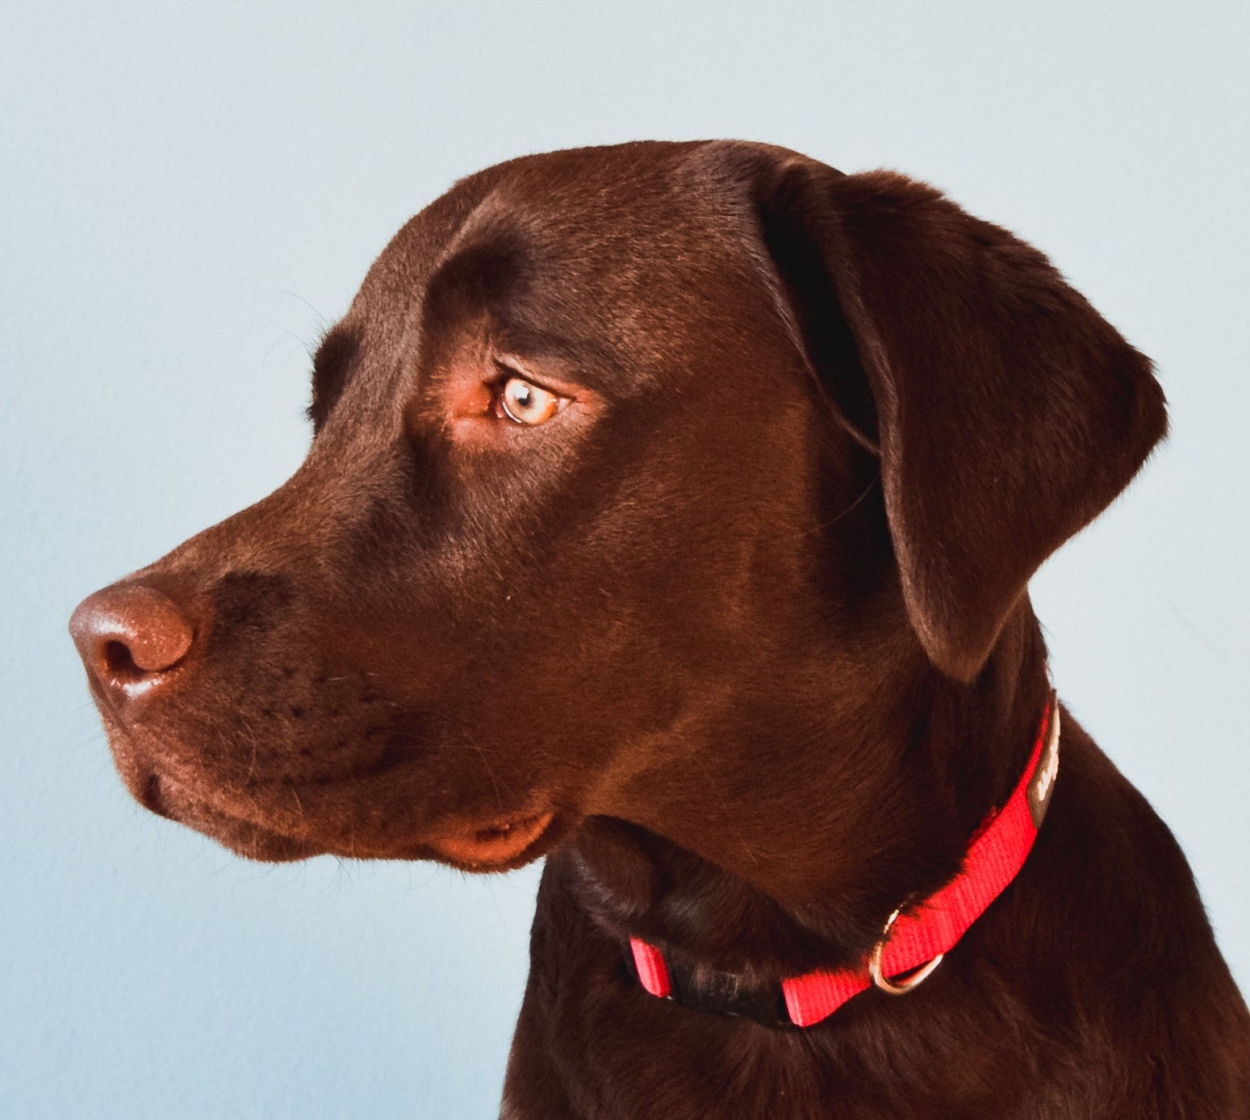
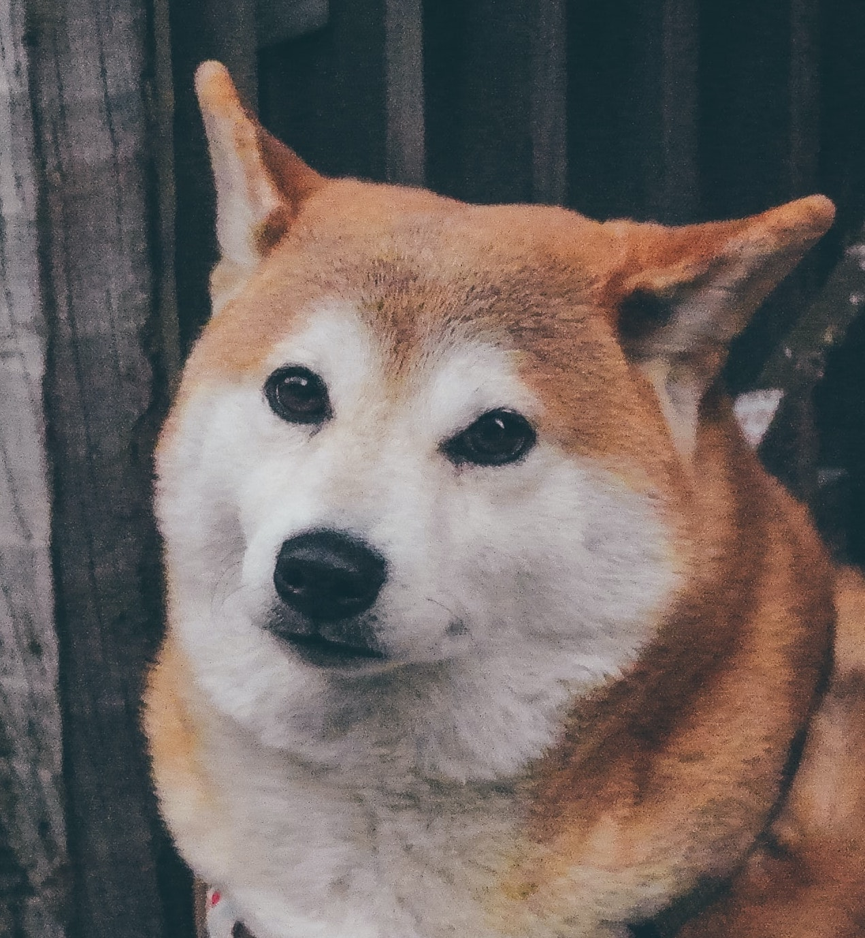
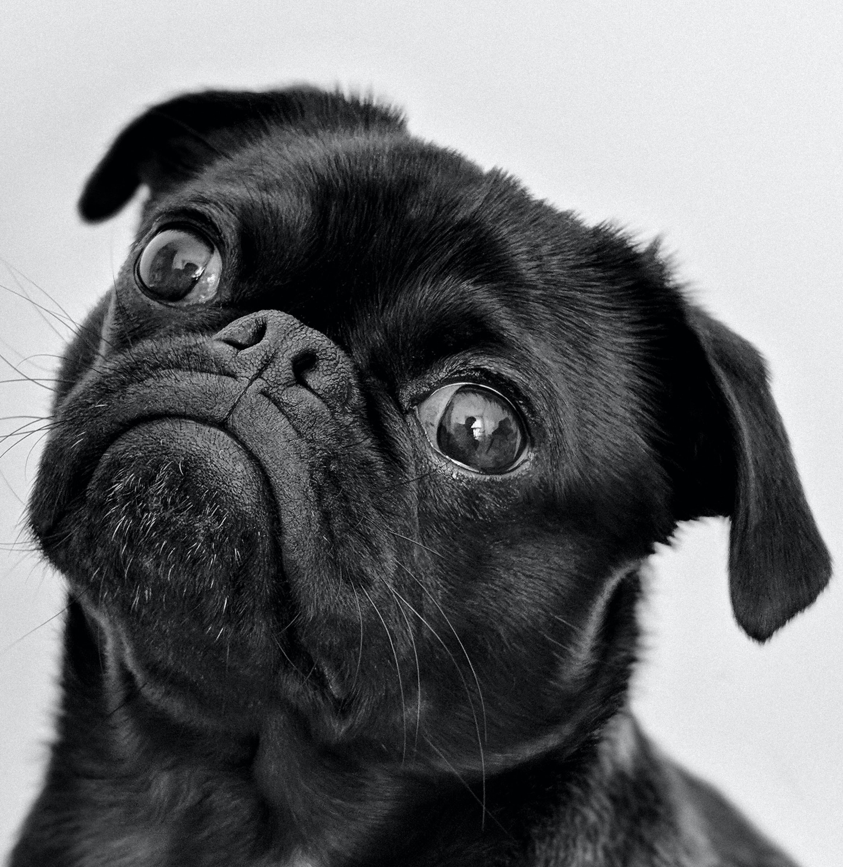

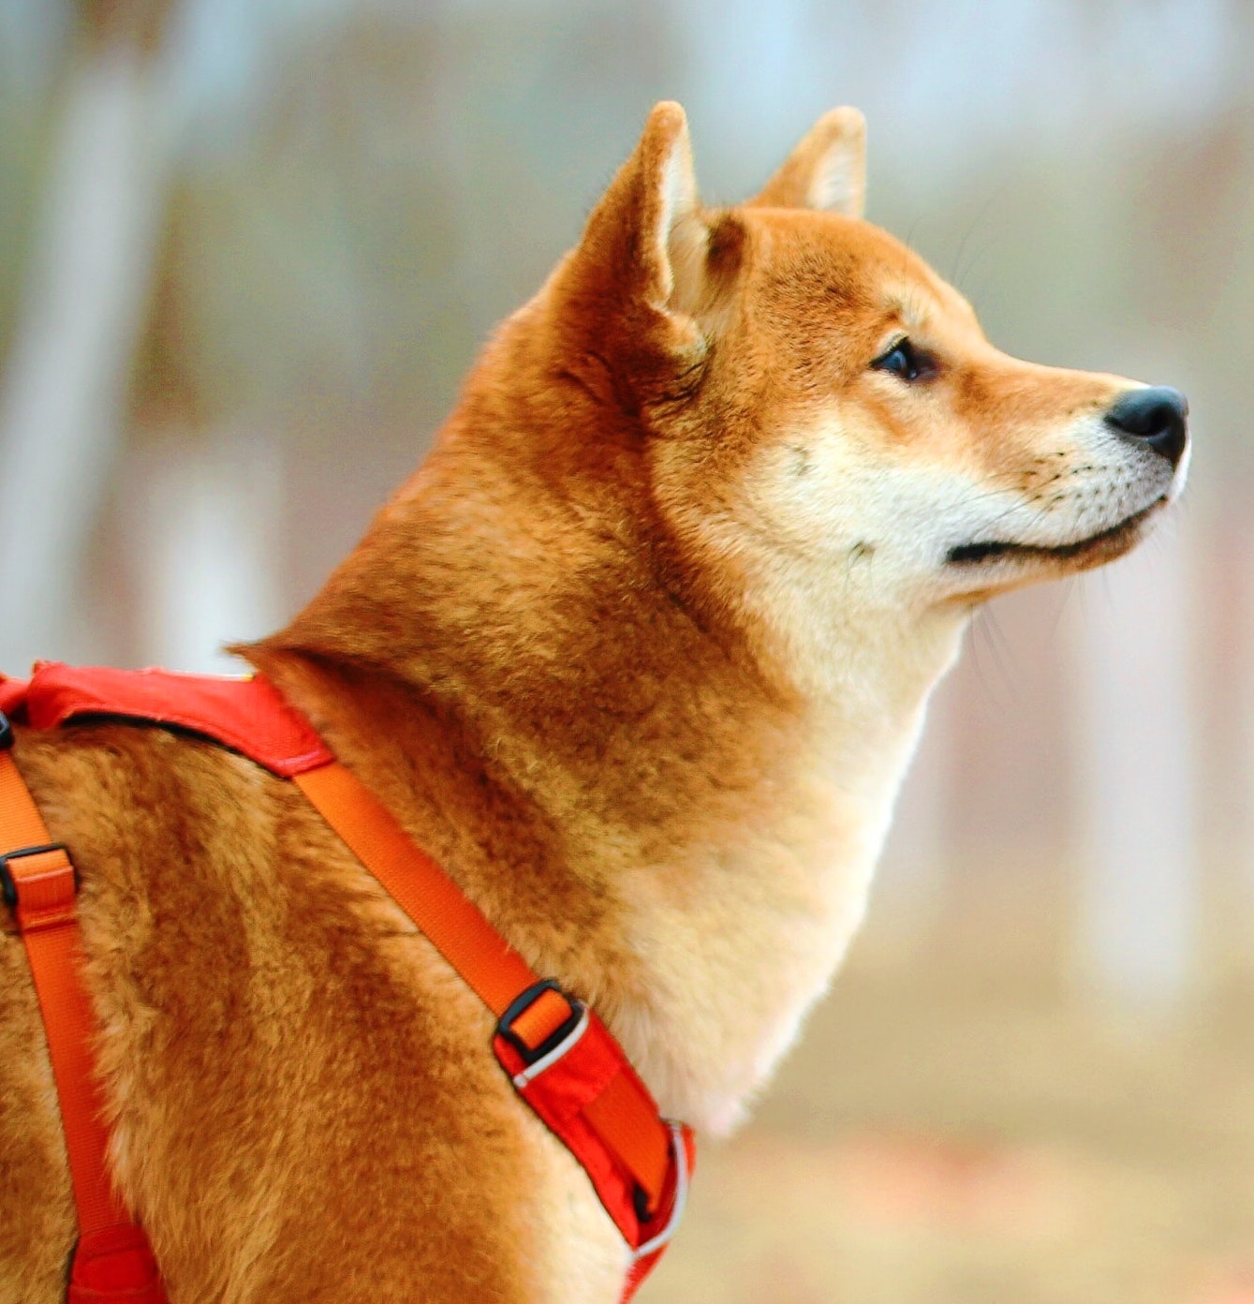

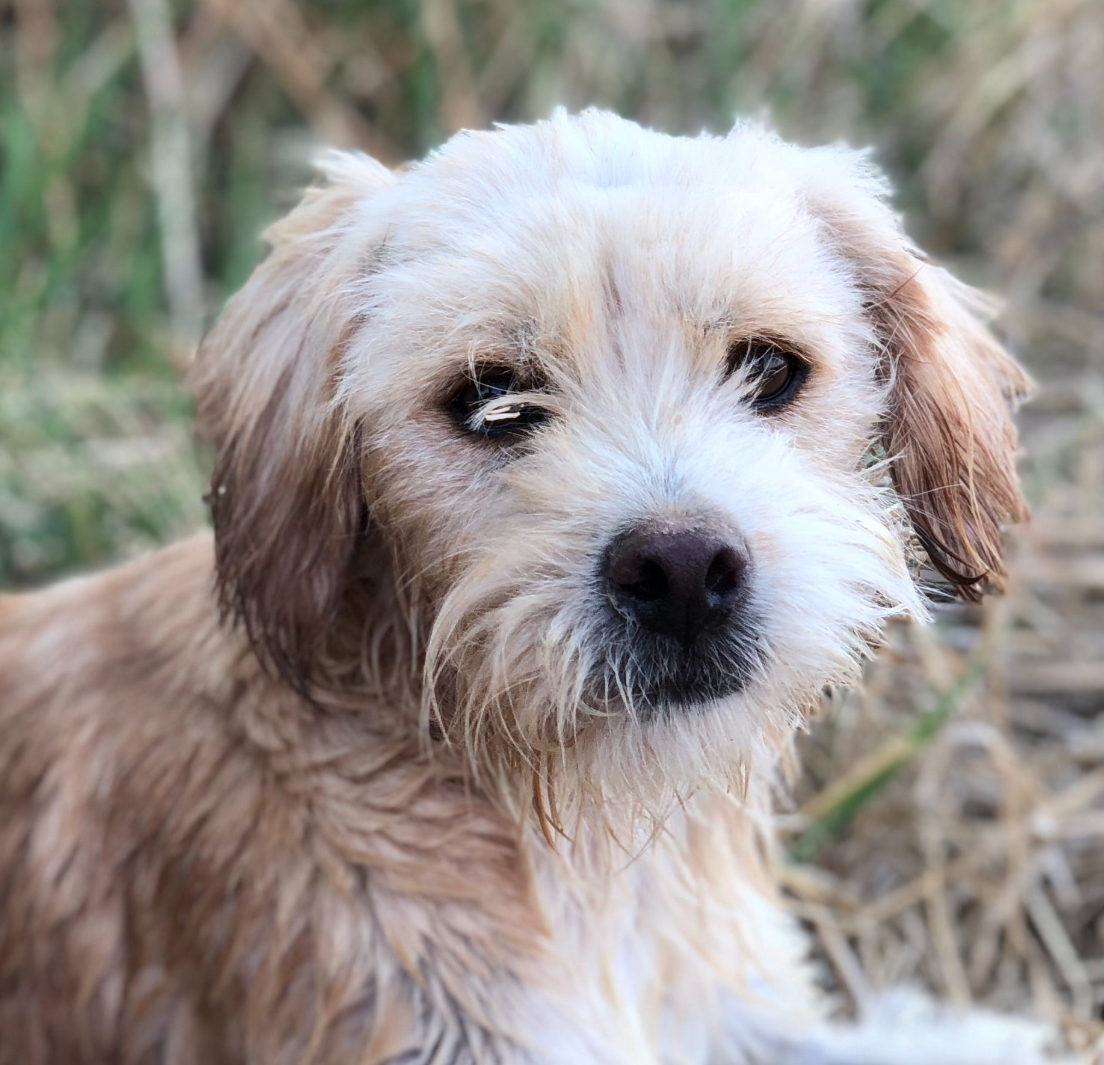
類神經網路如何自動調整權重？
w₁₁：0.1
w₁₂ ：0.3
w₁₃ ：0.4
…
…
w_{nn}：0.1
w₁₁：0.1
w₁₂ ：0.3
w₁₃ ：0.4
…
w_{nn}：0.1
y₁
訓練類神經網路
y₂
還記得「誤差」嗎？其實類神經網路跟我們一樣，
是可以從錯誤中學習的，而接下來要介紹的「學習演算法」，
就是利用「誤差」計算權重應該如何調整。

Slide 22
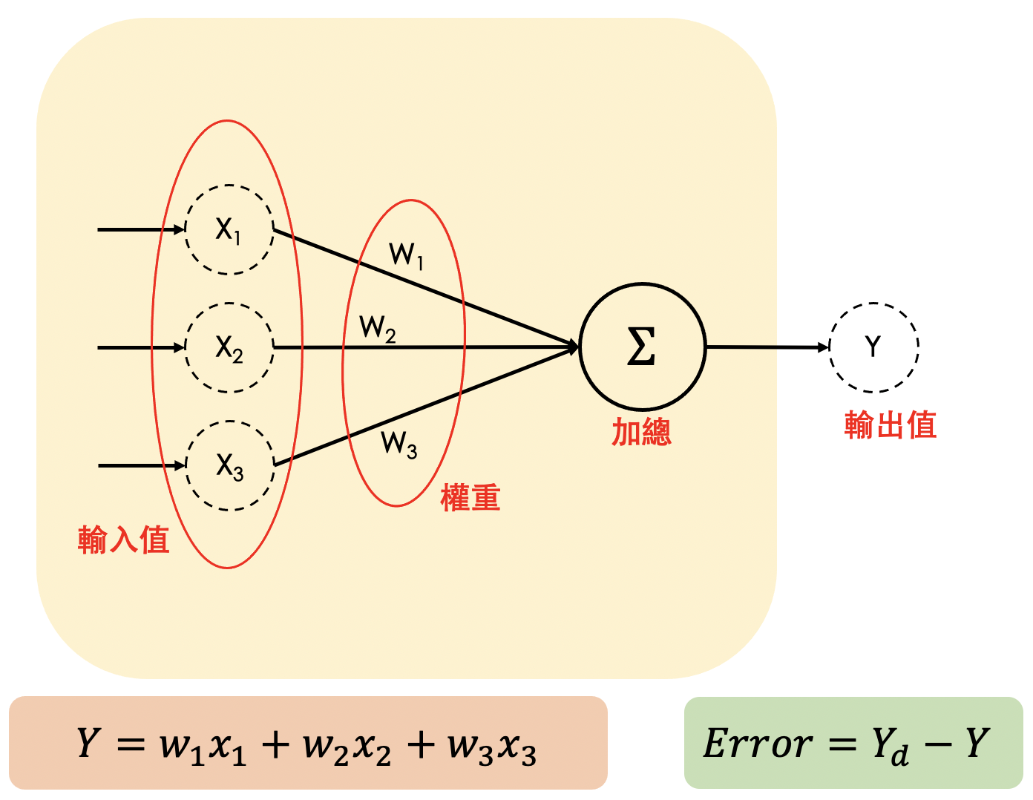
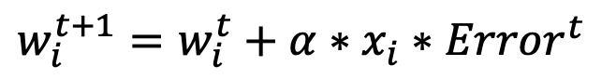
類神經網路如何自動調整權重？
在先前的課程，我們將「誤差」定義為「期望輸出」減去「輸出」，
而如果誤差為正，就需要增加類神經網路的輸出； 如果誤差為負，就需要減少類神經網路的輸出，
依照這個想法，在1958年時，Frank Rosenblatt提出了一種學習演算法：
$$w_{i}^{t+1}=w_{i}^{t}+α∗x_{i}∗{Error}^{t}$$

Slide 23
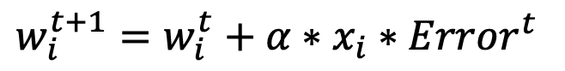
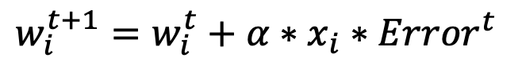
類神經網路如何自動調整權重？
在先前的課程，我們將「誤差」定義為「期望輸出」減去「輸出」，
而如果誤差為正，就需要增加類神經網路的輸出； 如果誤差為負，就需要減少類神經網路的輸出，
依照這個想法，在1958年時，Frank Rosenblatt提出了一種學習演算法：
較大的誤差
較小的誤差
$$w_{i}^{t+1}=w_{i}^{t}+α∗x_{i}∗{Error}^{t}$$
$$w_{i}^{t+1}=w_{i}^{t}+α∗x_{i}∗{Error}^{t}$$
較多的調整
較少的調整
這個演算法主要的設計原理是透過誤差來決定權重需要多少調整，
如果誤差很大，權重調整的幅度就會大，反之則調整幅度就會小。

Slide 24
類神經網路如何自動調整權重？
雖然我們分析了這個演算法為何這樣設計，
但為了更容易理解這個演算法設計的用意，
讓我們用先前健康照護的例子來理解這個演算法吧。

